Slide 1
大中票券債券市場展望雙週報
2025/07/21
Peter Tsai

Slide 2
市場回顧
最近二週，美債10y利率走勢略呈下跌。川普對等關稅的期限延至8/1，各國持續談判。且近期公布之通膨數據仍溫和，所以市場利率在經歷日債短空後有所回跌。美債10利率收在4.4155%。台債市場近期受到美債利率走勢影響，利率從低點小幅反彈。台債市場資金面偏向寬鬆，且第三季發債量遠遠少於到期量，市場偏多心態濃厚，預期利率在區間低擋整理。上週收盤，10y利率收在1.423%，5y收在1.3549%。

Slide 3
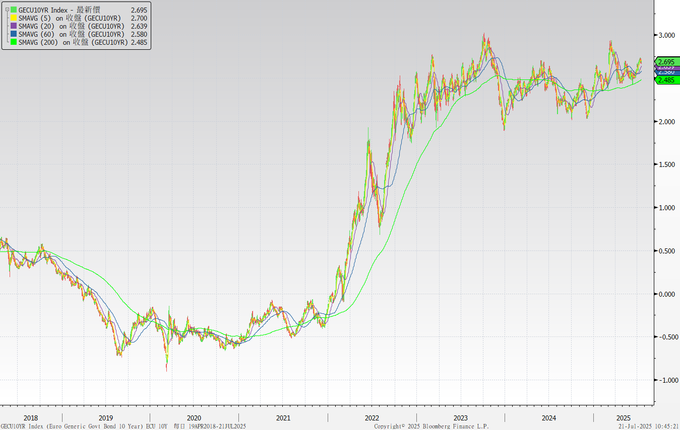
歐債十年期利率走勢圖

Slide 4
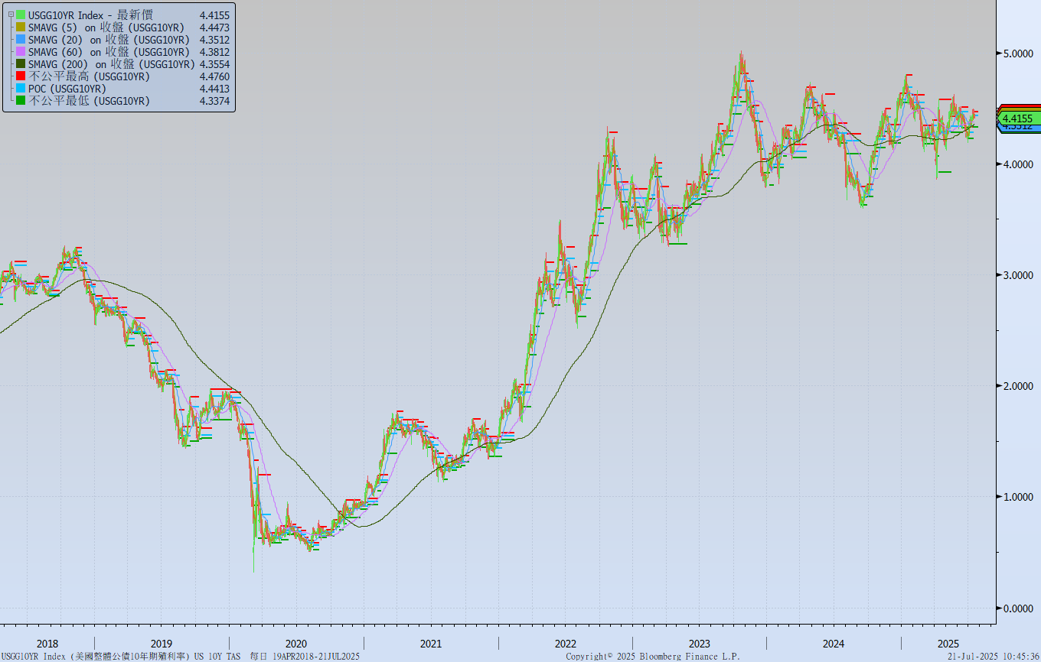
美債十年期利率走勢圖

Slide 5
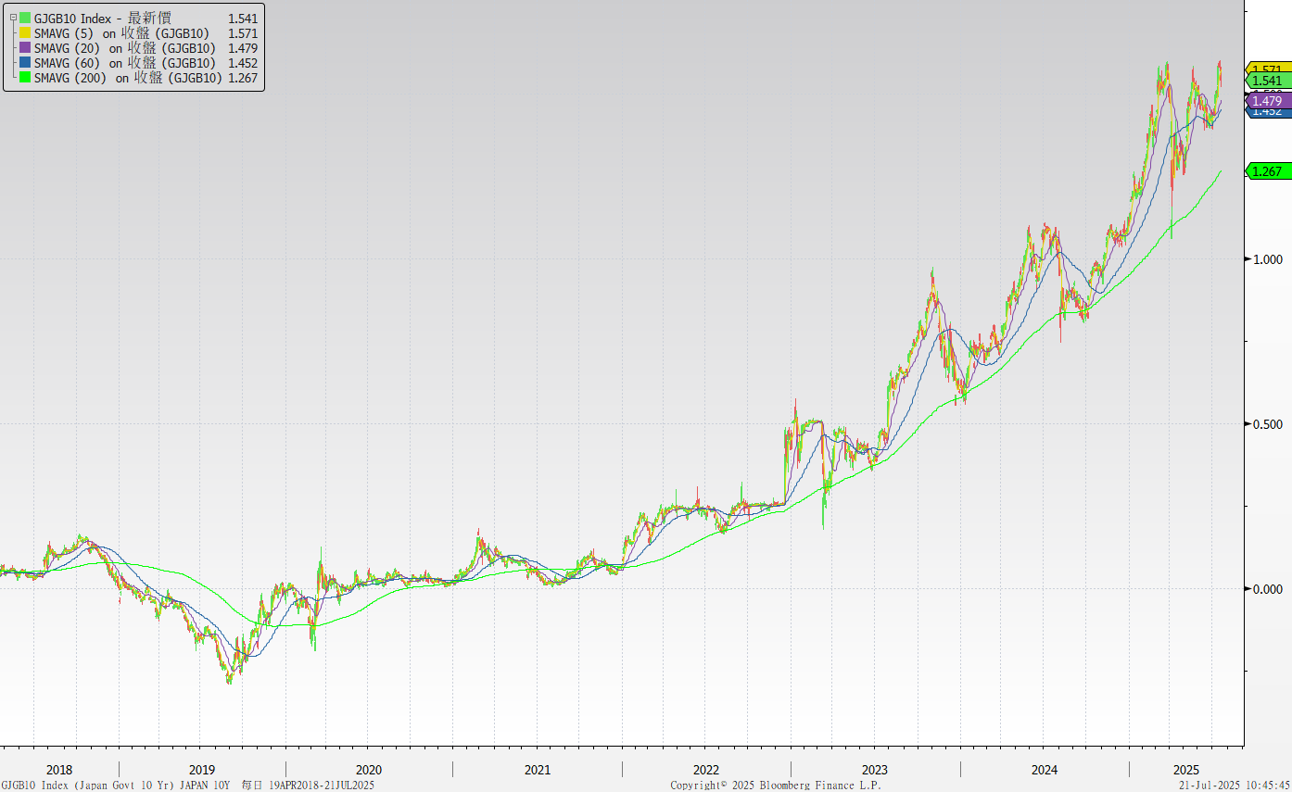
日債十年期利率走勢圖

Slide 6
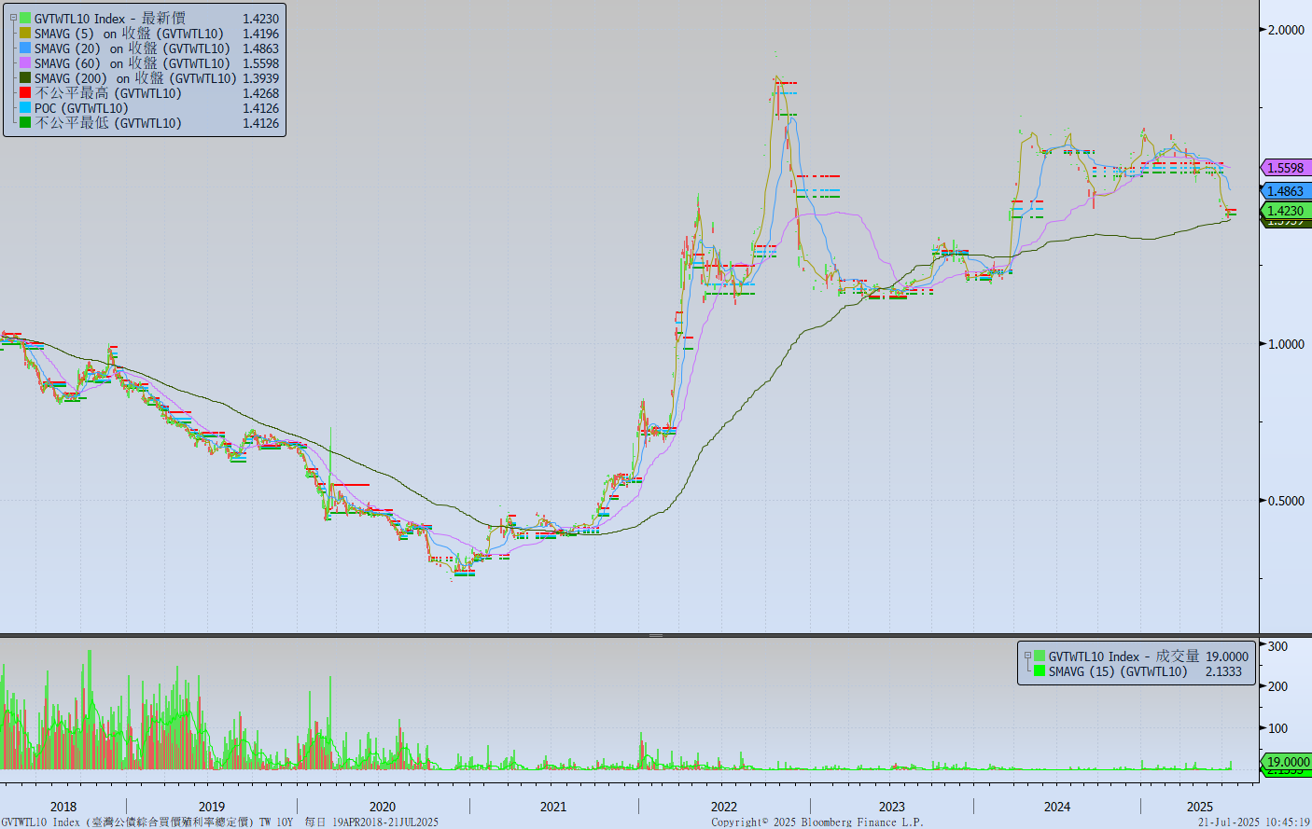
台債十年期利率走勢圖

Slide 7
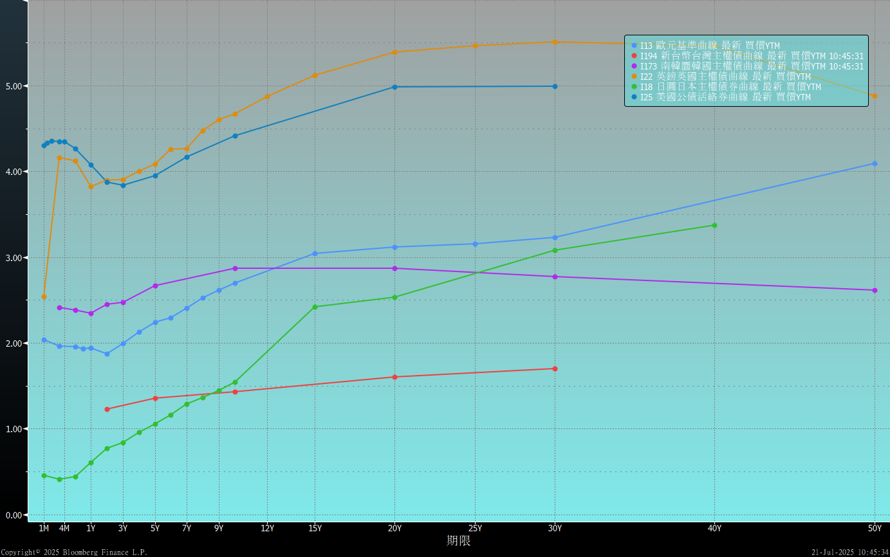
主要國家殖利率曲線

Slide 8
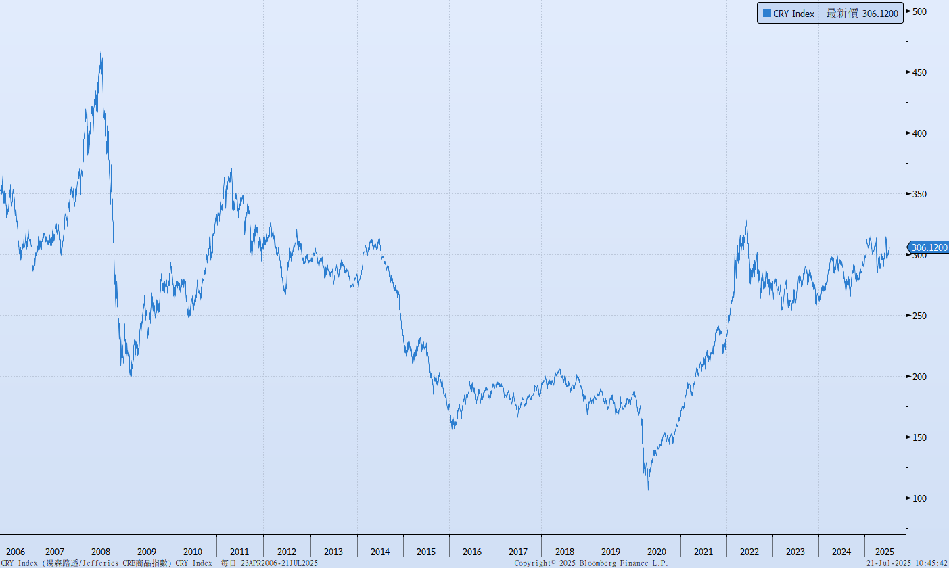
原物料指數

Slide 9
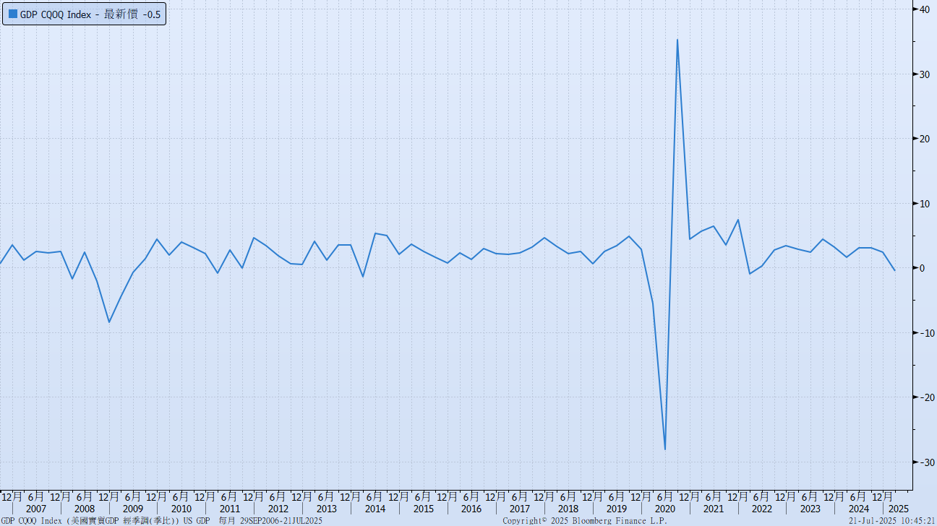
美國GDP成長率

Slide 10
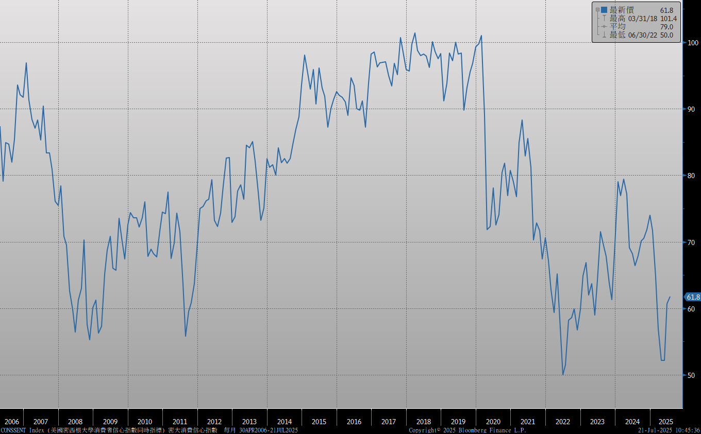
密大消費信心

Slide 11
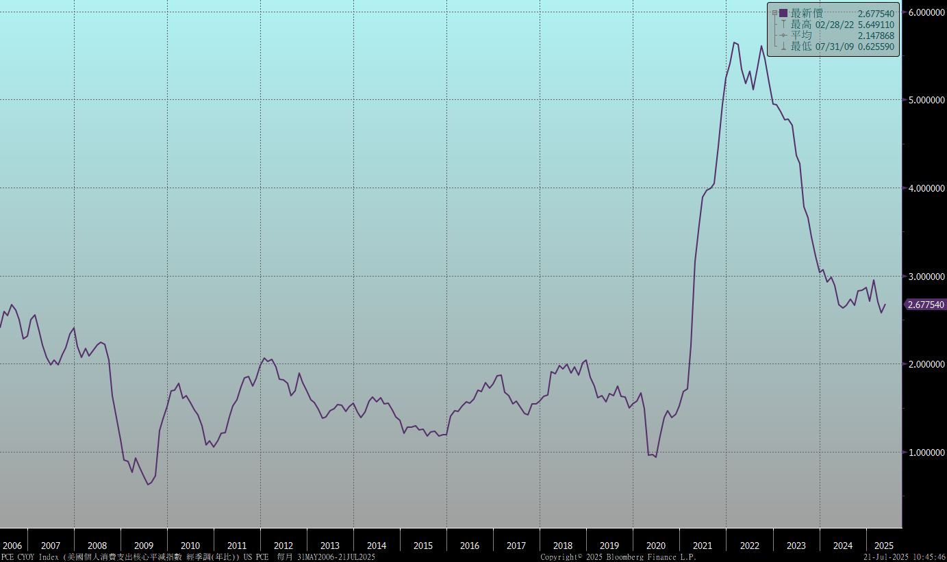
美國個人消費支出核心平減指數 經季調(年比)

Slide 12
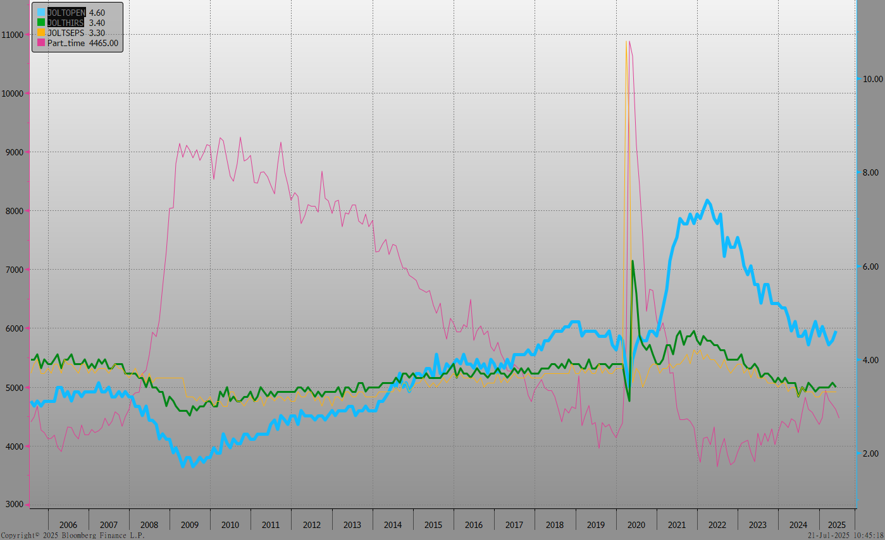
美國就業情況

Slide 13
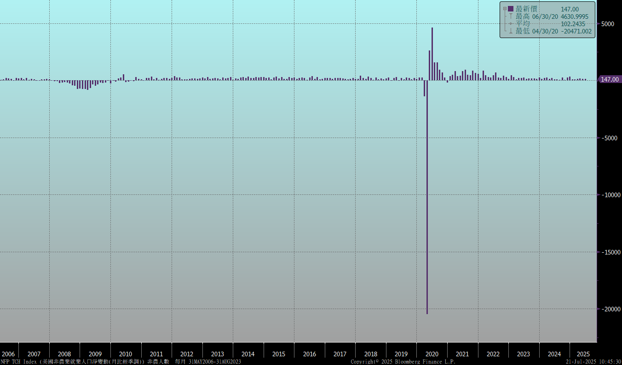
美國非農就業人數

Slide 14
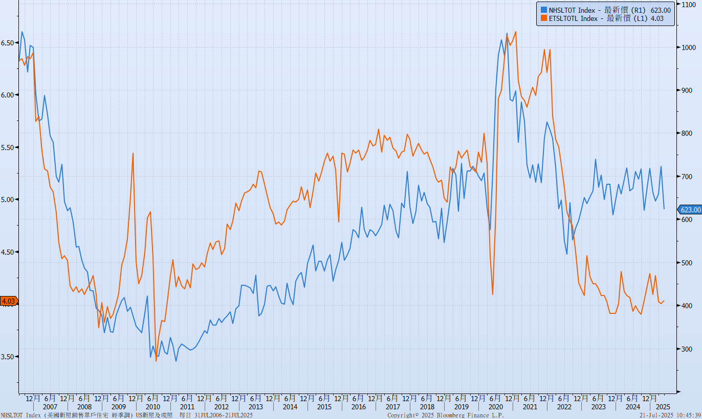
美國新屋及成屋銷售

Slide 15
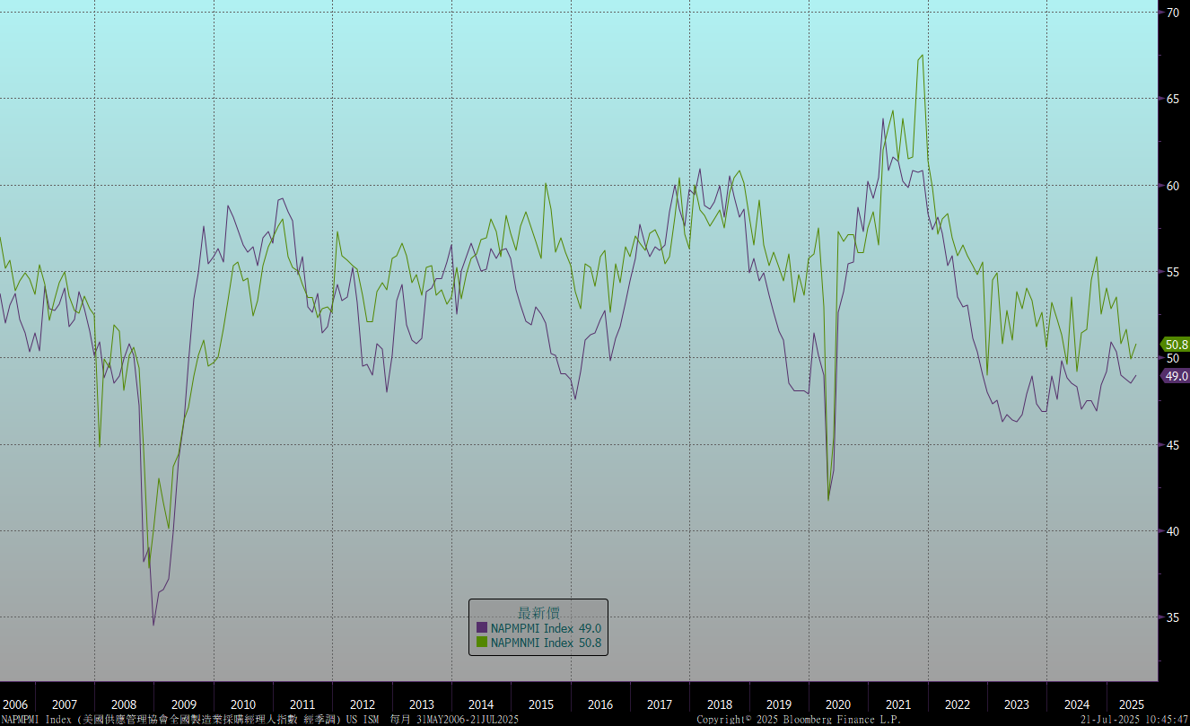
ISM指數

Slide 16
經濟數據預報

Slide 17
市場展望
從利率走勢看，美債10y利率月線向上與季線向上，但季線走勢較平坦。而美債利率自6月底以來主要呈現上揚走勢，在接近4.50%附近止漲轉為下修，技術線型推估後續走勢仍偏向橫盤的格局。
經濟數據方面，即將公布德國7月IFO數據。美國6月成屋銷售及新屋銷售，6月耐久財訂單。川普延長對等關稅政策的期限將在8/1到期，大多數國家的稅率將明朗化，所以真正關稅的影響可能顯示在8月的CPI數據上，因此7月FOMC會議應不會降息。但近期FED官員的談話受川普影響，部分官員偏向鴿派，10y公債利率從4.50%的近期高點下修。然而鑒於9月才能公布8月CPI數據，因此仍無法排除關稅推升通膨的擔憂，預料美債利率走勢仍在4.20%~4.50%區間整理。台債市場，貨幣市場資金仍充裕，先前日本與美國公債利率上漲，對台債的影響不多，債市仍屬於偏多行情。5年期IRS利率不同於債市利率走勢，近期利率走揚之1.60%上方，突破6月以來高點。債券操作上，建議在利率相對高檔，於初級市場購債補券。

